Slide 1



UNIVERSITÀ DI PADOVA
FACOLTÀ DI INGEGNERIA
Alessandro Pasqualini
A.A. 2015/16
Matr. 1075691

Slide 2

INTERNET OF THINGS
L’espressione “Internet delle cose” indica una famiglia di tecnologie il cui scopo è rendere qualunque tipo di oggetto, anche senza una vocazione digitale, un dispositivo collegato ad internet, in grado di godere di tutte le caratteristiche che hanno gli oggetti nati per utilizzare la Rete.
Davide Bennato

Slide 3
IL PROBLEMA: IL PROTOCOLLO
Mancanza di un comune protocollo di comunicazione
Predominanza dei protocolli proprietari
Protocolli non intercompatibili

Slide 4
LA SOLUZIONE:
IL PROGETTO LEWE
Realizzazione di un protocollo di comunicazione:
Leggero
Flessibile
Efficiente
Sicuro

Slide 5
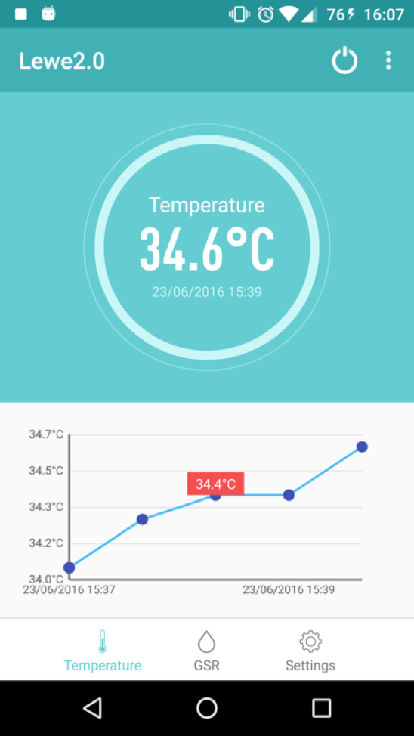
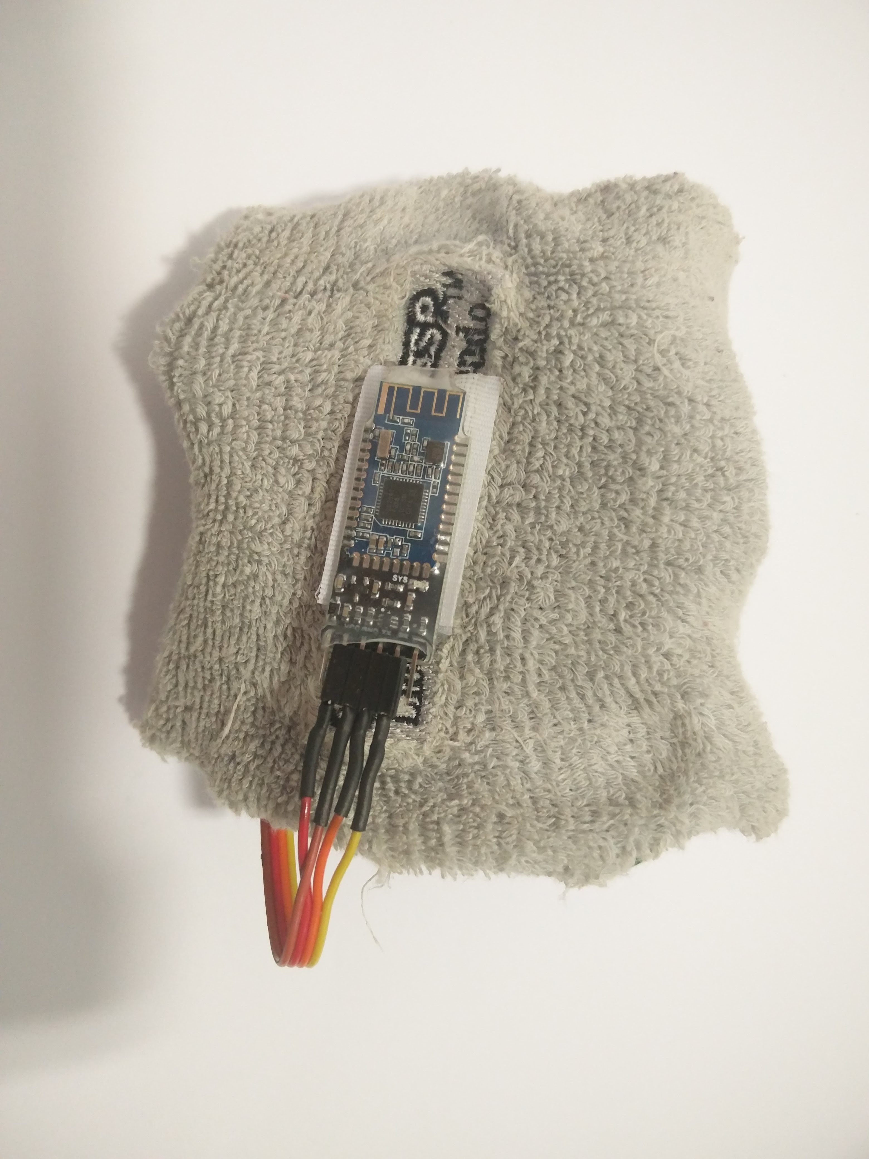
IL CASO DI STUDIO:
BRACCIALE BIOMETRICO

Slide 6
COME E’ FATTO?
BRACCIALE
APP
ANDROID
BLUETOOTH

Slide 7
IL BRACCIALE: HARDWARE
SENSORE DI TEMPERATURA
ARDUINO
SENSORE
GSR
BLUETOOTH

Slide 8
CONNESSIONE BLUETOOTH
ARDUINO
Comunicazione seriale
Utilizzo della libreria SoftwareSerial
(Arduino IDE)
Configurazione del modulo HM-10 con comandi AT
SERIALE
//creazione oggetto
SoftwareSerial bluetooth(TX, RX);
//inizializzazione
bluetooth.begin(BAUDRATE);
//invio messaggio
bluetooth.print(msg);
//ricezione carattere
char c = bluetooth.read();
BLUETOOTH
(HM-10)

Slide 9
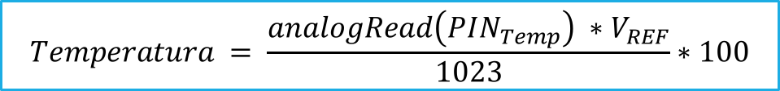
SENSORE DI TEMPERATURA
Il sensore di temperatura (LM35DZ) fornisce come output 10mV/°C
double getTemperature() {
double temp = analogRead(LM35_PIN);
temp = (temp * VREF / 1023.0) * 100.0;
double decimalPart = temp - floor(temp);
temp = floor(temp) + (floor(decimalPart * 10) / 10);
return temp;
}

Slide 10
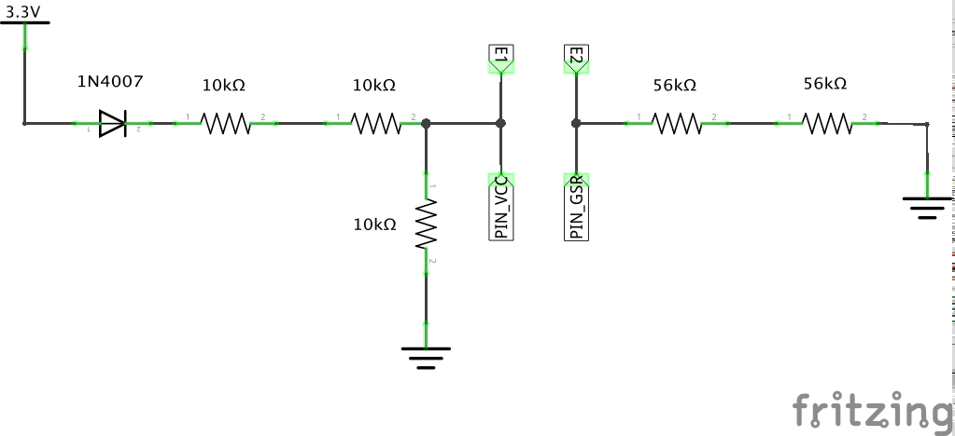
SENSORE GSR
Il sensore è formato da due elettrodi a cui è applicata una d.d.p. di 1.1V
Fornisce in output la caduta di tensione sulla pelle

Slide 11

SENSORE GSR
$$Temperatura = \frac{analogRead\left(PIN_{Temp}\right) ∗V_{REF}}{1023}∗100$$
uint8_t getGSR() {
int gsr = analogRead(GSR_PIN);
if (gsr > GSR_NOISE) {
gsr -= GSR_NOISE;
} else {
gsr = 0;
}
int vcc = analogRead(GSR_VCC_PIN);
return (uint8_t) (100.0 * gsr / vcc);
}

Slide 12
RISPARMIO ENERGETICO
I sensori vengono accesi solo qualche minuto prima di effettuare la lettura
Lo stato dei sensori è salvato con l’ausilio del costrutto:
Sono state realizzate funzioni per pilotare accensione e spegnimento: wakeupSensor e sleepSensor
typedef enum lwSensorState {
LW_SENSOR_SLEEP, //sensori addormentati
LW_SENSOR_WAKE //sensori svegli
};

Slide 13
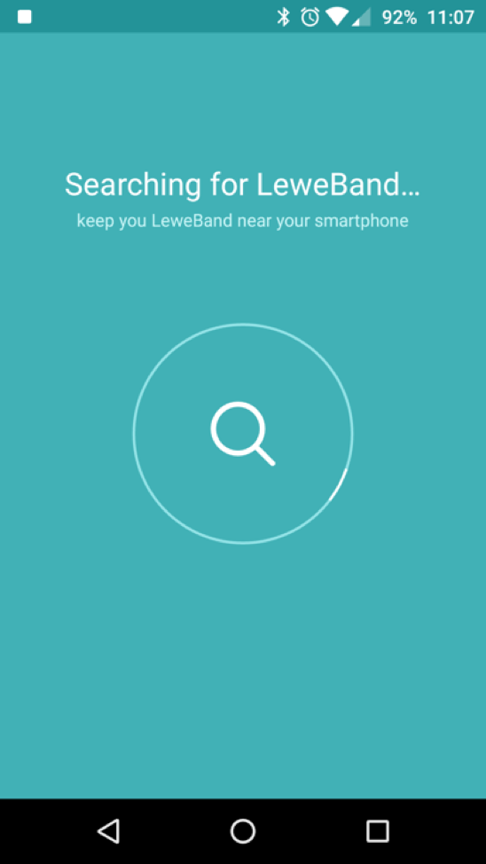
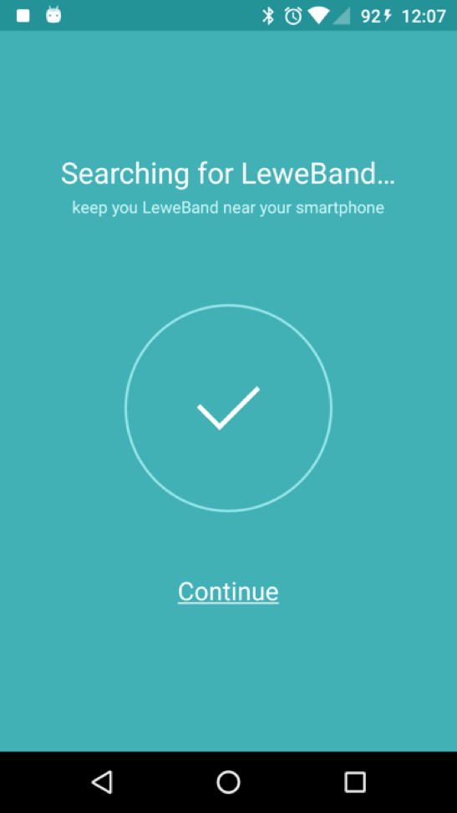
L’APPLICAZIONE ANDROID
Il processo di pairing

Slide 14
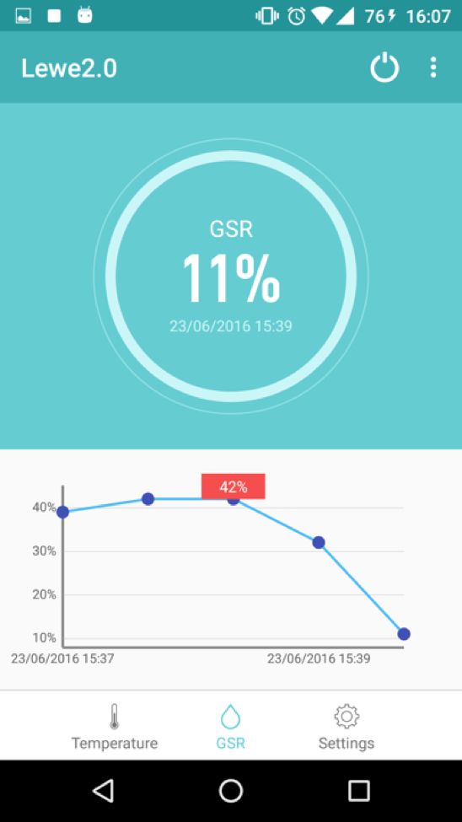
L’APPLICAZIONE ANDROID
Main activity

Slide 15
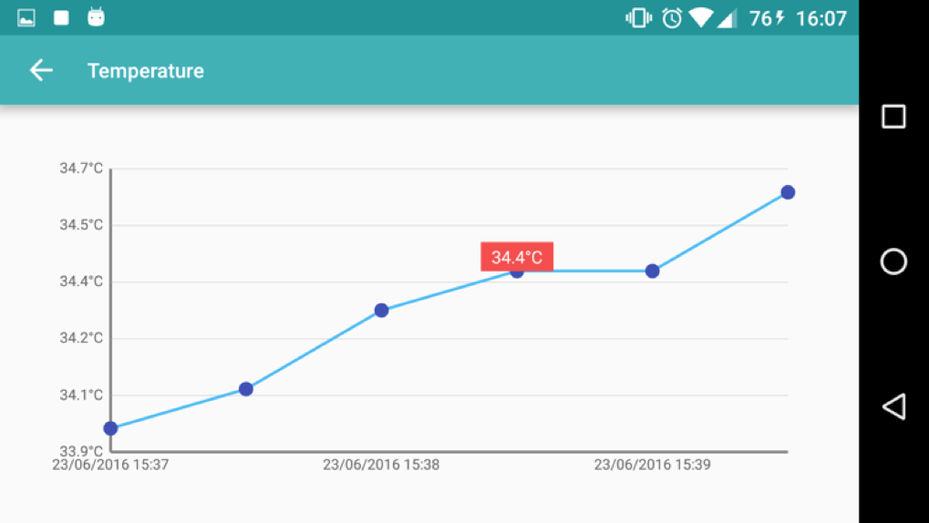
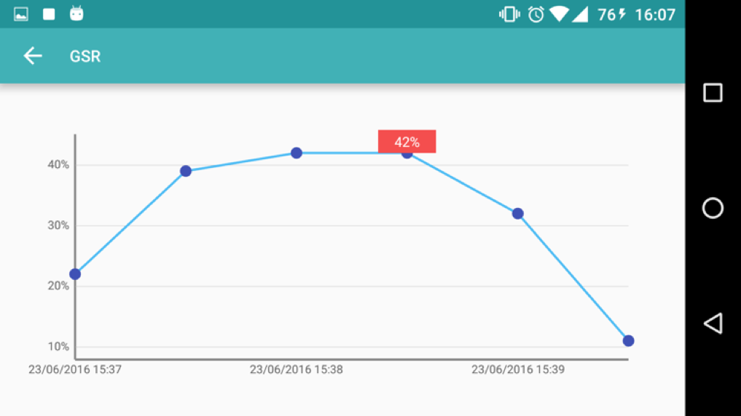
L’APPLICAZIONE ANDROID
Grafici di tutte le letture pervenute

Slide 16
IL PROTOCOLLO
DI COMUNICAZIONE
Prevede due tipi di messaggi:
Messaggio DATA
Messaggio ACK
{
“id”: ID,
“type”: “data”,
“val”:
{
“key1”: val1,
“key2: “val2,
}
}
{
“id”: ID,
“type”: “ack”
}

Slide 17
IL PROTOCOLLO
DI COMUNICAZIONE
La libreria per Arduino IDE contiene:
Contenitore dati
Software di gestione del protocollo
Software di gestione del canale di trasmissione (bluetooth)

Slide 18
IL CONTENITORE DATI
E’ basato su ArduinoJson (libreria lightweight Json per Arduino
Prevede un metodo add e get per ogni tipo primitivo
//creazione contenitore
JData contenitore;
//aggiunta dato
contenitore.add(“Chiave”, “Valore”);
//ottenimento dato con autocasting
char *value = contenitore.get(“Chiave”);

Slide 19
SOFTWARE GESTIONE PROTOCOLLO
Prevede timer per polling del mezzo di trasmissione e per invio automatico dei messaggi
Metodo send di invio messaggi
Metodo loop per sincronizzare i timer (simulazione thread)
long send(JData &message)

Slide 20
SOFTWARE GESTIONE PROTOCOLLO
Prevede due eventi:
Ricezione nuovo messaggio
Ricezione conferma di un messaggio inviato
Il costruttore
prevede il passaggio di due handler (funzioni) per la gestione degli eventi
Jack(JTransmissionMethod &mmJTM, void (*onReceive)(JData &, long),
void (*onReceiveAck)(long), long (*getMessageID)())

Slide 21
SOFTWARE DI GESTIONE DEL CANALE DI TRASMISSIONE
Classe astratta JTransmissionMethod
Creata libreria SoftwareSerialJack che incapsula un’istanza della libreria SoftwareSerial per pilotare il modulo Bluetooth
virtual size_t receive(char *buffer, size_t size);
virtual void send(char *message, size_t length)
virtual size_t available()

Slide 22
VALUTAZIONE E COLLAUDO
Progetto modulare
Ogni parte è stata testata singolarmente
Ausilio del preprocessore e della seriale hardware di Arduino
#ifdef DEBUG
Serial.print(F("log"));
#endif

Slide 23
VALUTAZIONE E COLLAUDO
Hardware realizzato preventivamente su breadboard e poi su PCB con l’ausilio di Fritzing
Per l’app Android sviluppata classe Logger che gestisce le informazioni di log

Slide 24
CONCLUSIONI E
LAVORO FUTURO
Json non è adeguato a questo tipo di applicazioni
Realizzazione di un formato intermedio tra Json e binario
È necessario ampliare le tipologie dei messaggi (ad esempio messaggi senza conferma)

Slide 25
GRAZIE PER L’ATTENZIONE

